Slide 1
Android软件开发——家庭电话薄应用
答辩人：李晓宇
组长：李晓宇
组员：魏澳鑫，刘嘉贞，胡世鹏

Slide 2
01
APP界面展示
CONTENTS
02
APP功能展示
03
亮点介绍
04
开发中遇到的困难

Slide 3
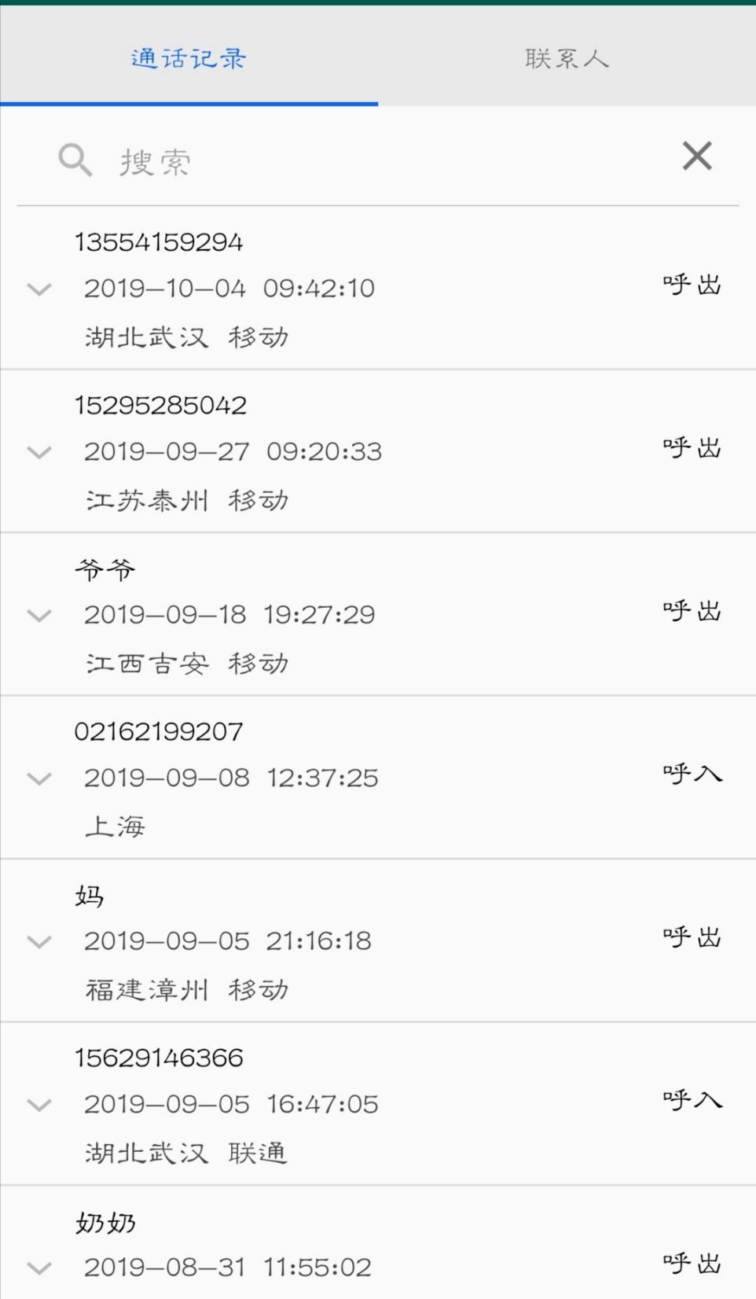
——APP界面展示
——通话记录界面
在通话记录界面中，可以显示本机所有的历史通话记录（以聚合方式显示），包含的信息有联系人/电话，通话时间，呼入/呼出，联系人归属地，运营商，同时具备搜索功能。

Slide 4
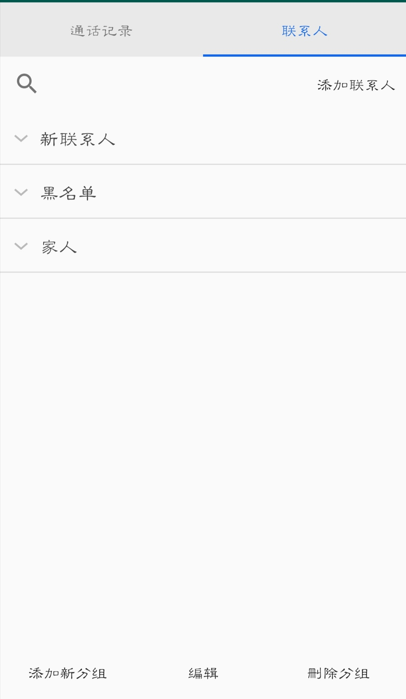
——APP界面展示
——联系人界面1
在联系人界面中，具有分组功能，默认的分组在新联系人这个组项下面，还有黑名单的组项。具有添加新的分组，删除分组，批量编辑联系人，添加联系人和搜索功能。

Slide 5
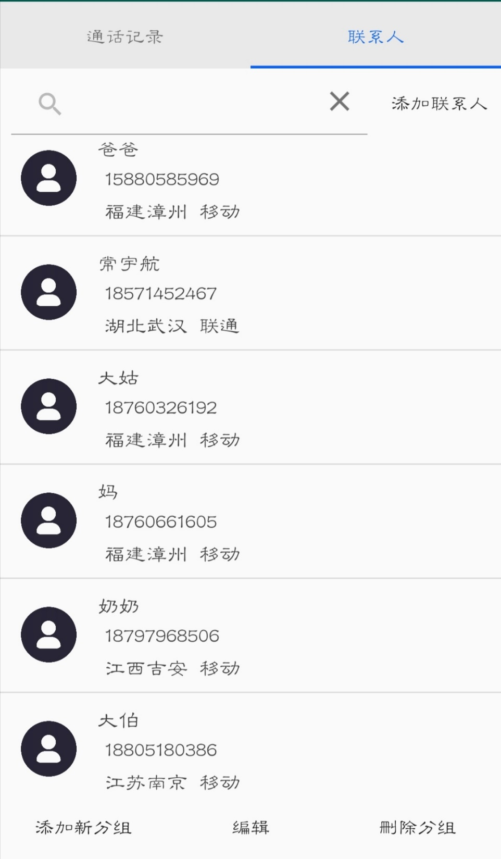
——APP界面展示
——联系人界面2
在联系人界面中，可以显示本机所有的联系人，显示的信息有联系人名称，电话，归属地，运营商。

Slide 6
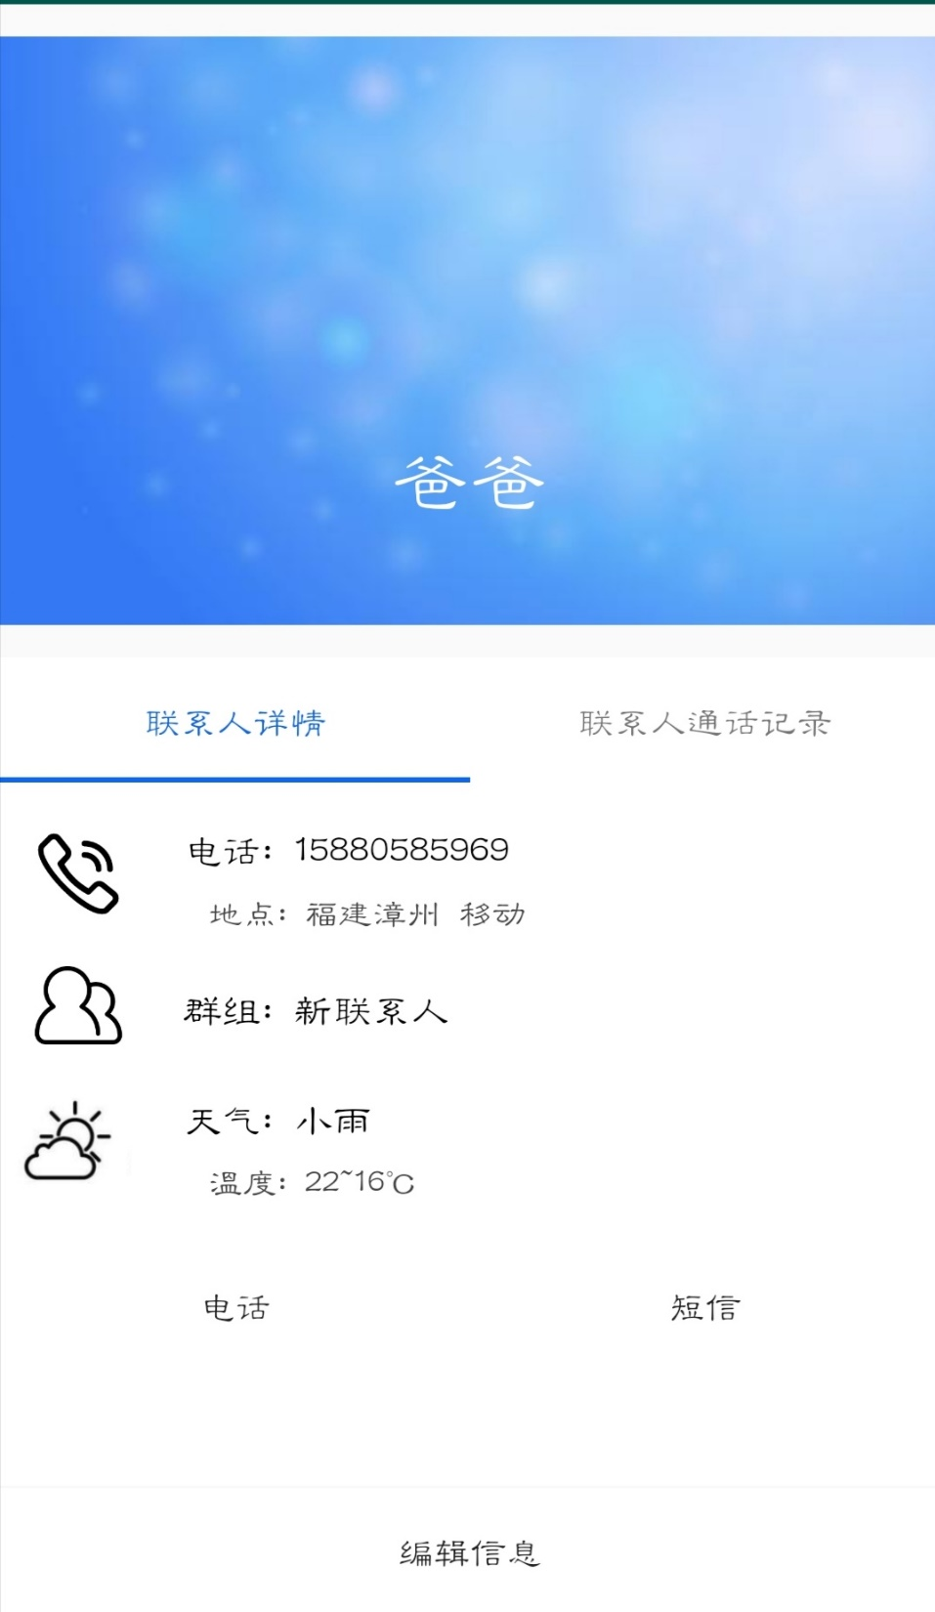
——APP界面展示
——联系人详情界面
在联系人详情界面中，可以显示的是联系人的电话，归属地，运营商，所属群组，天气。

Slide 7
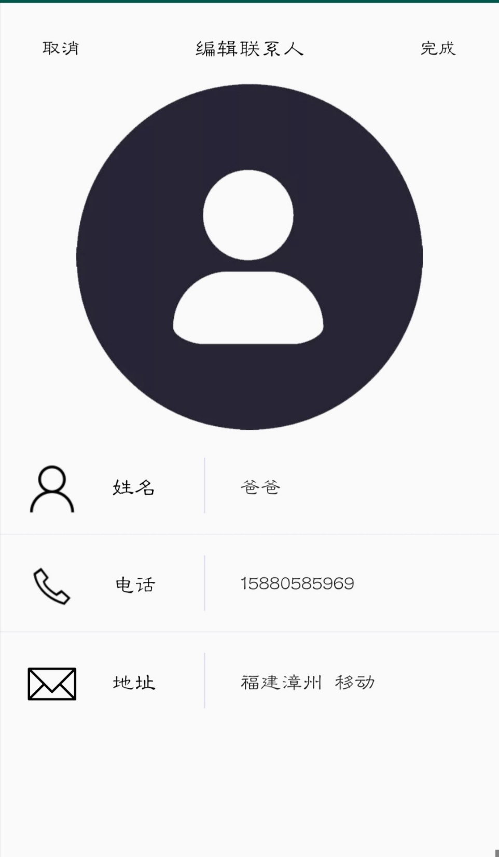
——APP界面展示
——联系人编辑界面
在联系人通话记录界面中，可以编辑联系人姓名，电话以及地址。

Slide 8
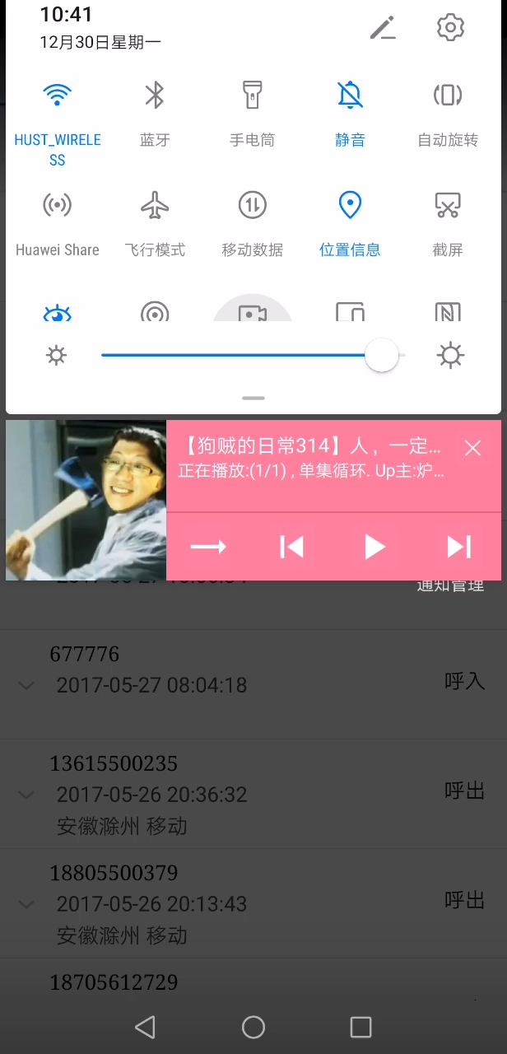
——APP功能展示
——通话记录界面

Slide 9
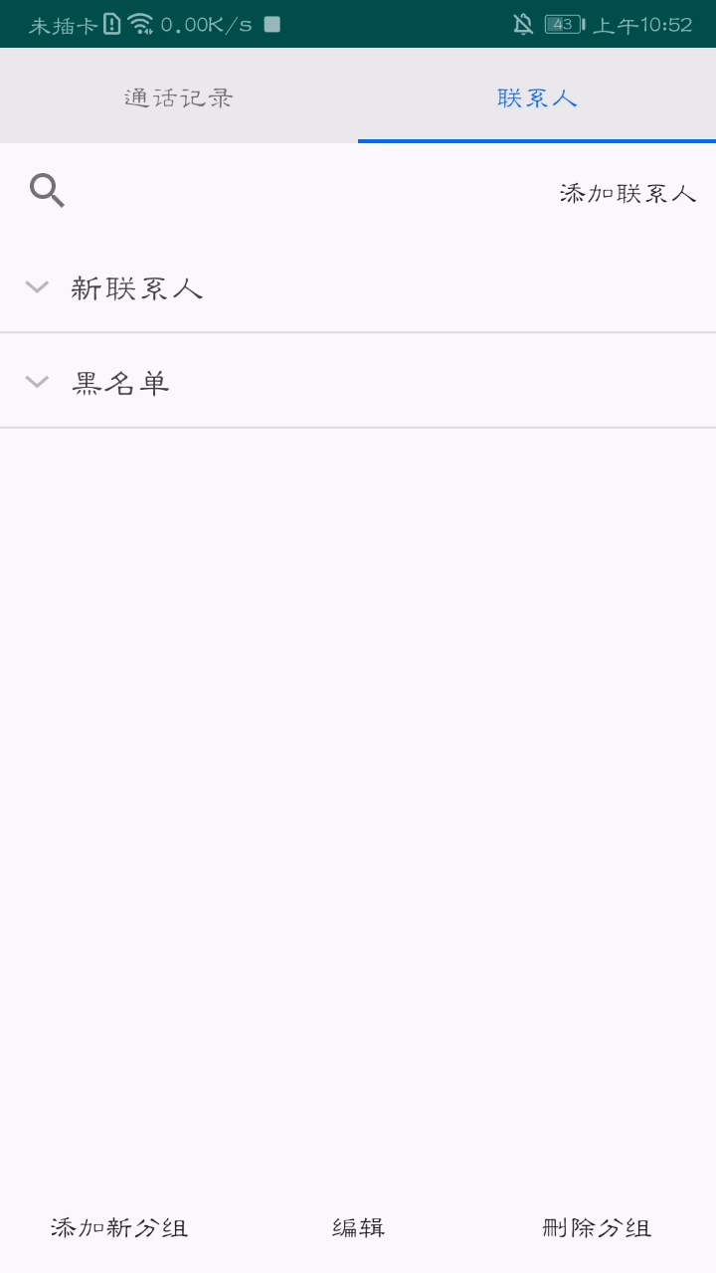
——APP功能展示
——联系人界面

Slide 10
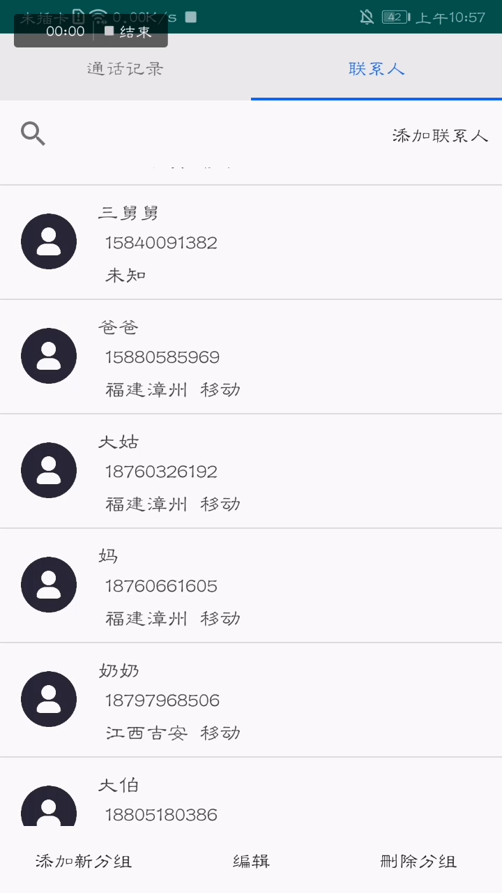
——APP功能展示
——联系人详情和编辑界面

Slide 11
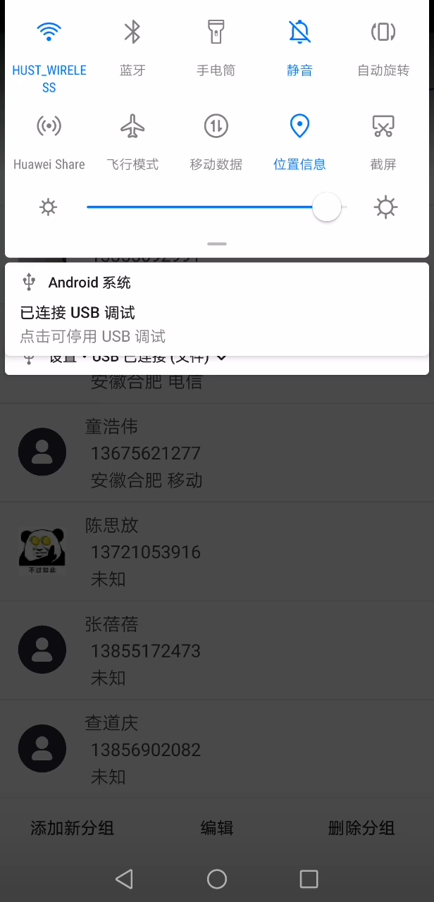
——APP功能展示
——联系人更换头像

Slide 12
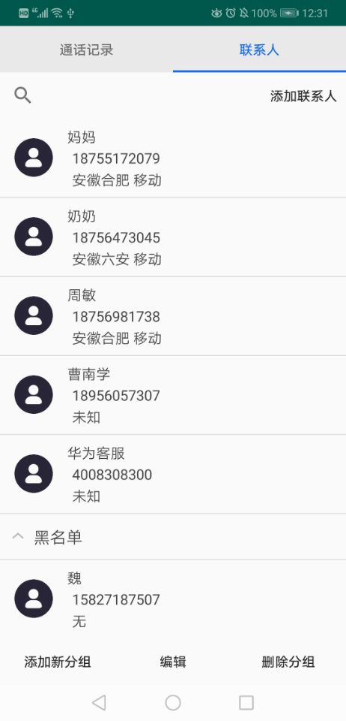
——APP功能展示
——黑名单功能
——由于来电录屏中断，所以这个功能只能展示截图。
——首先将联系人魏加入“黑名单”分组

Slide 13
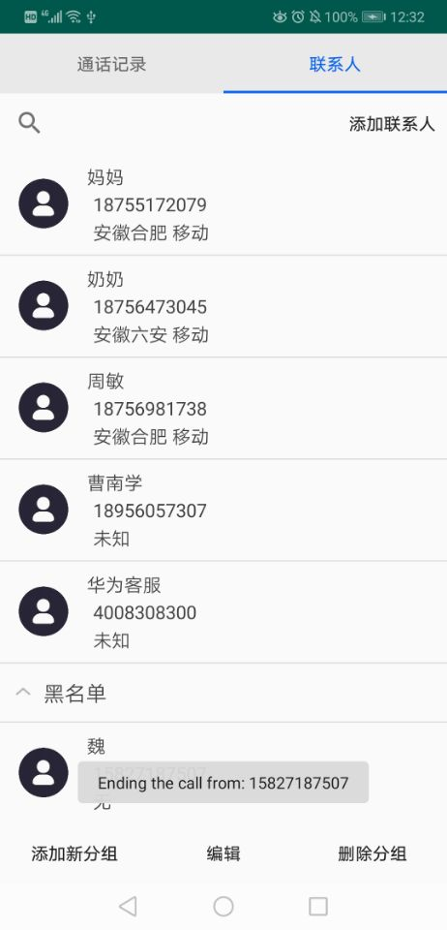
——APP功能展示
——黑名单功能
——由于来电录屏中断，所以这个功能只能展示截图。
——接着联系人“魏”来电，可以看出软件将来电拦截了。

Slide 14
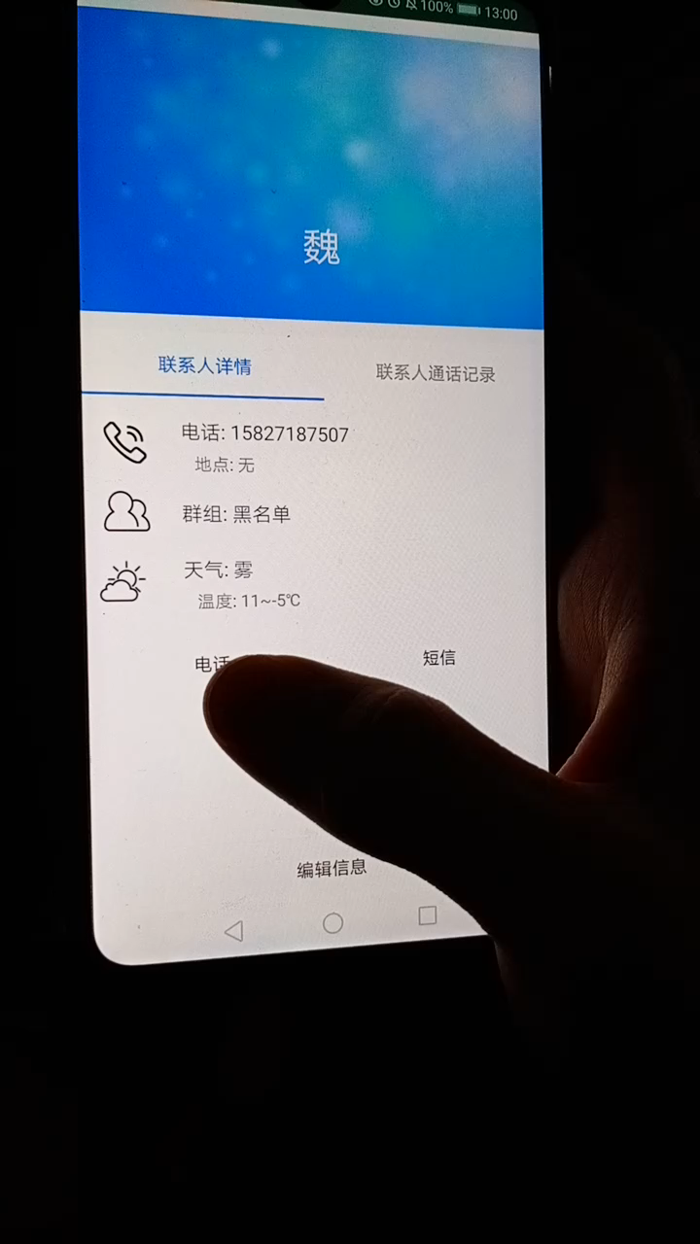
——APP功能展示
——拨号和根据天气定制并发送关怀短信的功能。

Slide 15
项目亮点：
1.搜索功能不仅仅可以用联系人号码字段作为关键词进行搜索，还可以用联系人的归属地作为关键词进行搜索；
2.拥有多选操作，可以批量添加分组、黑名单和批量删除联系人；
3.在联系人详情中，新加了一个fragment，单独显示该联系人的所有通话记录。

Slide 16
开发中遇到的困难：
1.关于天气的获取，网上现在免费的天气API比较少了，有些API需要用城市代码进行查询，还有一些API虽然可以用城市名称查询但是得到的是乱码，因为数据经GZIP压缩了；经过很多个API的尝试才找到了这个合适的。
2.给联系人换头像的时候，一直没有想好怎么去实现根据路径去加载图片和保存路径。后面我们把路径作为String保存到了数据库中，之后再转换成URI，再用bitmap显示。

Slide 17
谢谢聆听

